Slide 1

SIR Training Center, S-4, 2nd floor, Karamat Complex, Nishatganj, Lucknow-226006
Sewing & Stitching Course
Basics

Slide 2
Course Outline
Understanding of Measurement: Inch Tape
Body Measurement
Method of Measurement
Tools & Equipment used for Sewing and Cutting
How to maintain the Sewing Machine
Basics points to be remembered while Stitching
What is Pattern
Ladies Kurta
Ladies Pant
Ladies Shalwar
Blouse
Petticoat

Slide 3
पाठ्यक्रम की रूपरेखा
माप की समझ: इंच टेप
शरीर का माप
मापन की विधि
सिलाई और कटाई के लिए उपयोग किए जाने वाले उपकरण
सिलाई मशीन का रखरखाव कैसे करें
सिलाई करते समय याद रखने योग्य बुनियादी बातें
पैटर्न क्या है
लेडीज़ कुर्ता
लेडीज़ पैंट
लेडीज़ सलवार
ब्लाउज
पेटीकोट

Slide 4
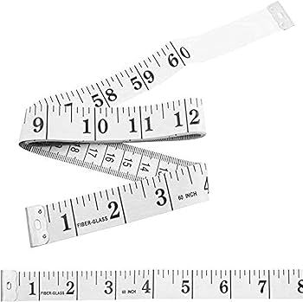
Understanding of Measurement: Inch Tape
एक इंचटेप में इंच और सेंटीमीटर दोनों होते हैं|
1 इंच में 8 सुत होते हैं |
1 इंच में 2.54 सेमी. होता हैं
इंचटेप की लम्बाई 152 सेमी. होता है |
1 इंचटेप में 60 इंच होते हैं |
60 इंच में 152 सेमी. होते हैं |
1 इंचटेप में 5 फुट होते हैं |
5 फुट में 60 इंच होते हैं |
सवा इंच में 0.25 इंच होता है |
आधा इंच में 0.4 इंच होता है |
पौना इंच में .75 इंच होता है |
1 मीटर में 100 सेमी. होता है |
1 मीटर में 39.3701 इंच होता है |
.4 inch
1 inch
.75 inch
.25 inch

Slide 5
Body Measurement
(शरीर का माप)

Slide 6
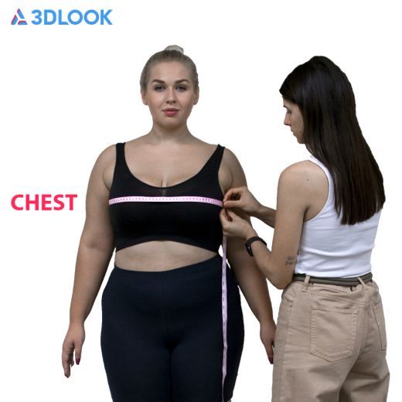
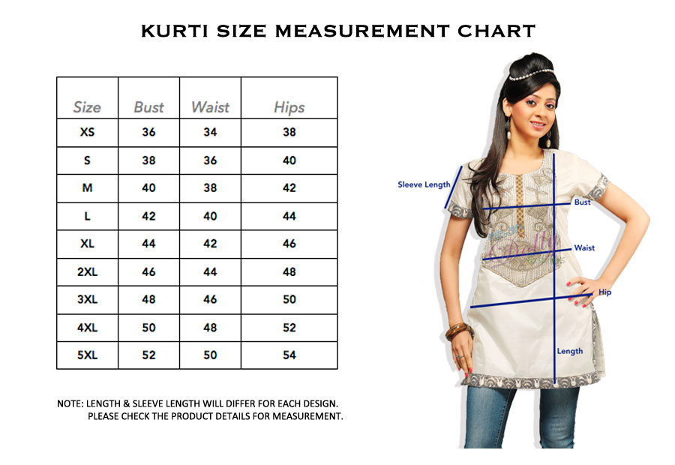
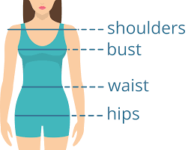
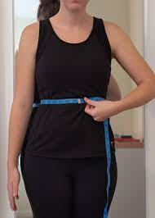
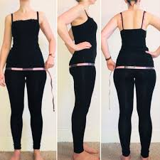
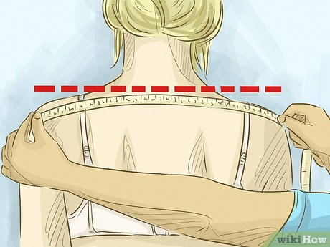
How to full body measurements
Chest Measurement
Waist Measurement
Hip Measurement
Shoulder Measurement

Slide 7
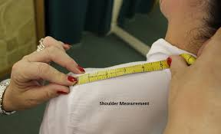
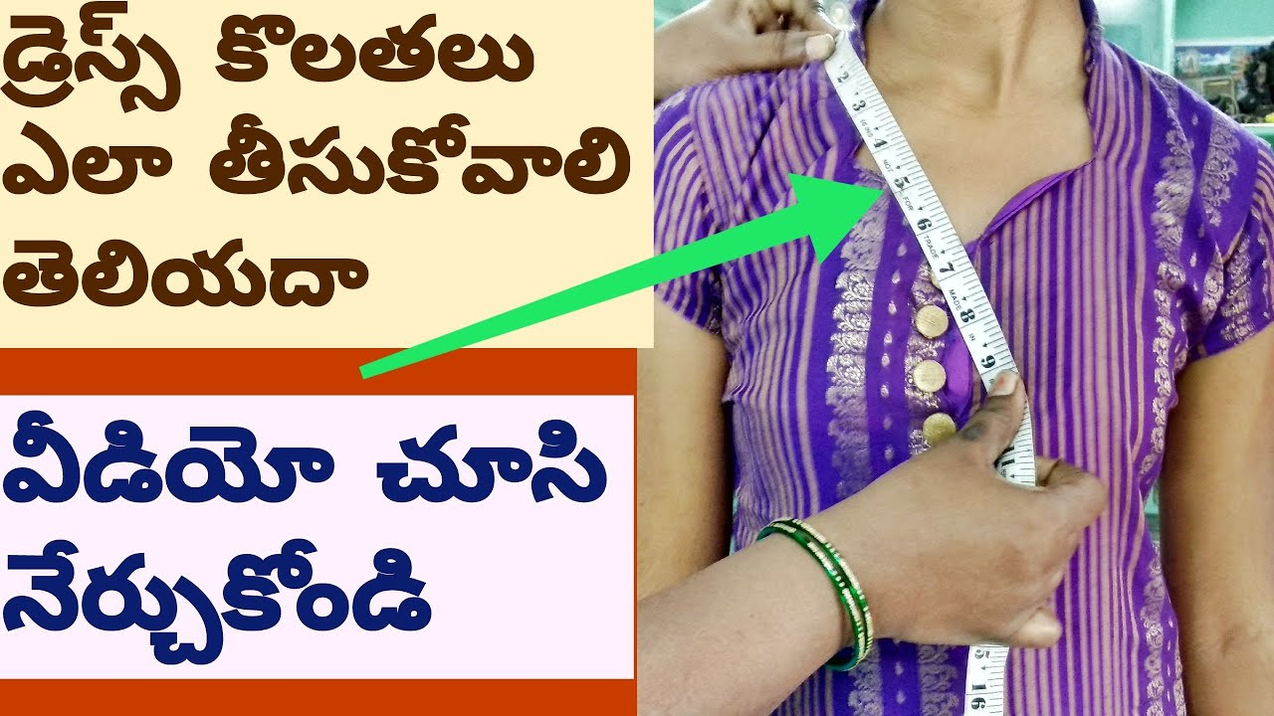
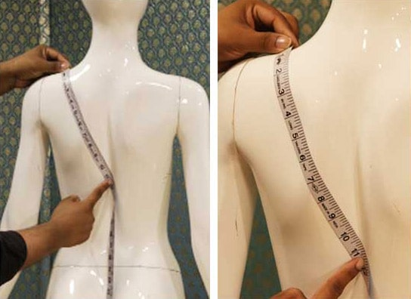
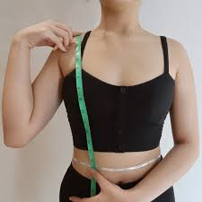
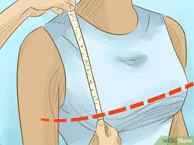
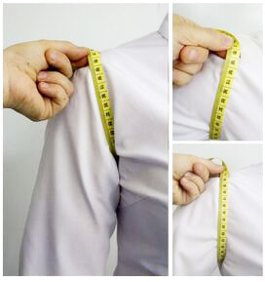
Half Shoulder Measurement
Back-neck Depth Measurement
Front-neck Depth Measurement
Sleeves Mesurement
Shoulder to Waist-line
Shoulder to Bust-Point
Armhole Measurement

Slide 8
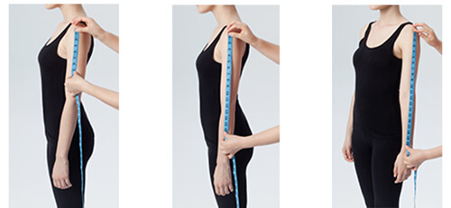
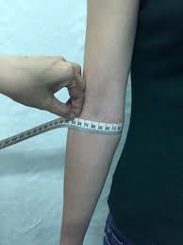
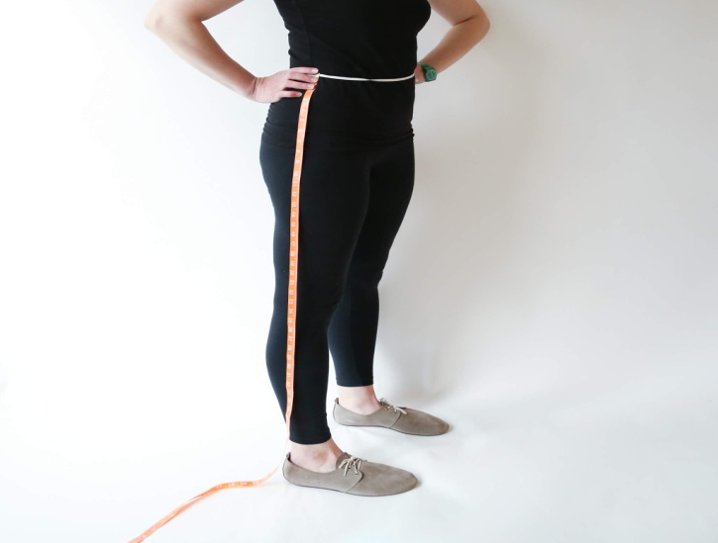
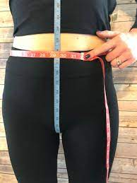
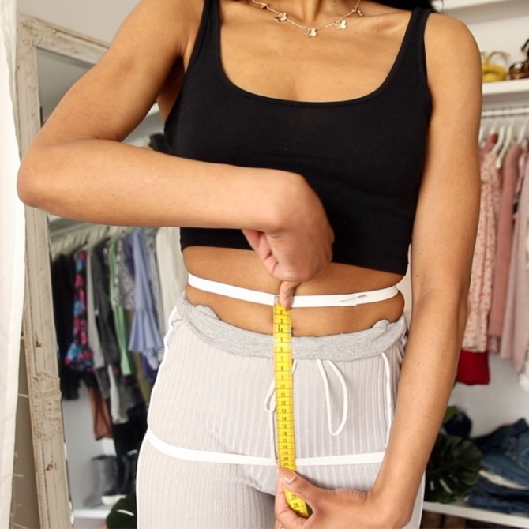
Sleeve Length Measurement
Sleeve Round Measurement
Crotch Measurement
Waist to Ankle Length

Slide 9
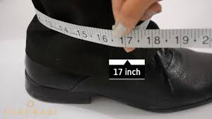
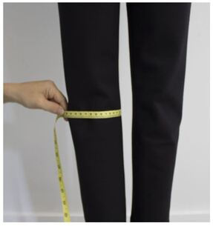
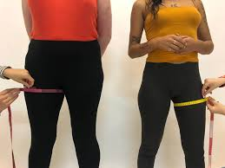
Bottom / Mohari Measurement
Knee Measurement
Thigh Measurement

Slide 10
नाप लेने की विधि
परफेक्ट फिट के लिए शारीरिक माप कैसे लें
शरीर का सटीक माप लेना बेहतरीन फिट की कुंजी में से एक है। सटीक माप होना आपके ब्लॉक की सफलता के लिए महत्वपूर्ण है। (और एक अच्छी तरह से फिट होने वाला ब्लॉक आपके द्वारा किए गए हर काम की सफलता के लिए महत्वपूर्ण है| आपको बस एक टेप माप की आवश्यकता है किसी और से आपका माप लेना सबसे आसान है, यह आप स्वयं भी कर सकते हैं। बस दर्पण के सामने खड़े हो जाएं ताकि आप देख सकें कि आपके पास टेप सही स्थिति में है। आपको केवल क्लोज़-फिटिंग कपड़े पहनकर ही मापना चाहिए। स्वेट या अन्य भारी कपड़े पहनकर न मापें । इससे फर्क पड़ता है!

Slide 11
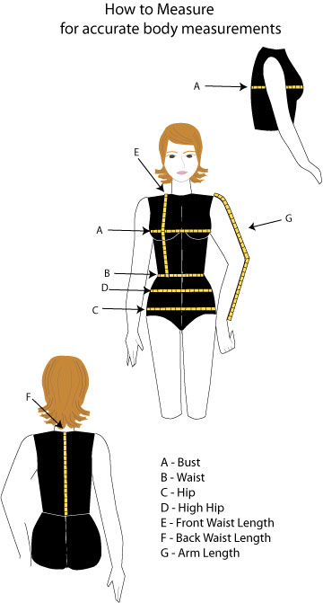
Measuring the body
नरम ऊतकों से बना है, इसलिए यह जानना थोड़ा मुश्किल हो सकता है कि शरीर के चारों ओर टेप को कितना कस कर खींचना है। टेप थोड़ा कसकर होना चाहिए, लेकिन कड़ा नहीं होना चाहिए - इसे "अंदर" नहीं जाना चाहिए या शरीर में कोई गड्ढा नहीं बनाना चाहिए। यह ढीला भी नहीं होना चाहिए! बस शरीर के मापे जा रहे क्षेत्र के चारों ओर टेप लपेटें और उसे अपनी जगह पर पकड़ कर रखें। आपको टेप के पीछे एक उंगली डालने में सक्षम होना चाहिए, लेकिन इससे अधिक नहीं।

Slide 12
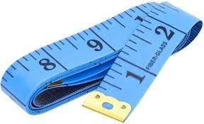
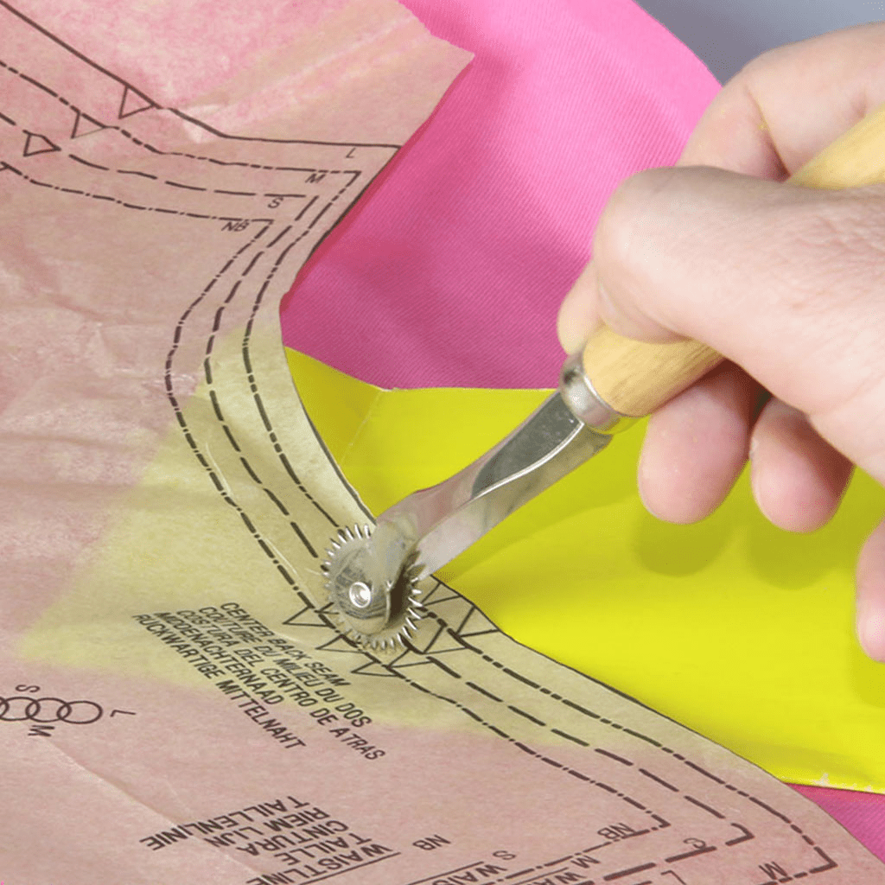
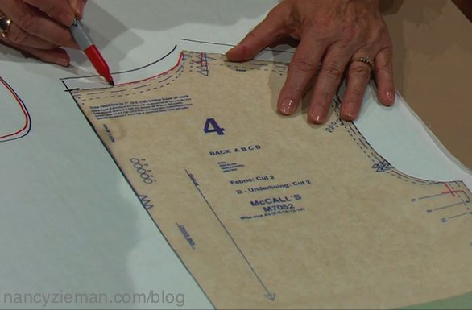
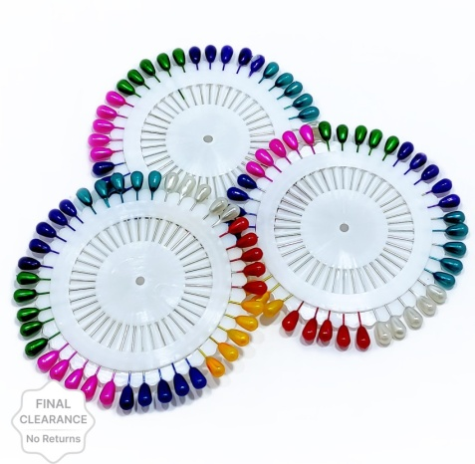
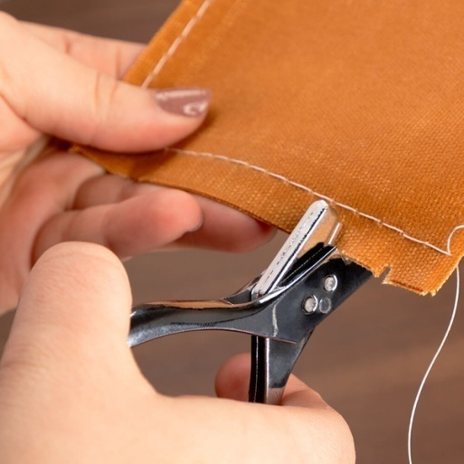
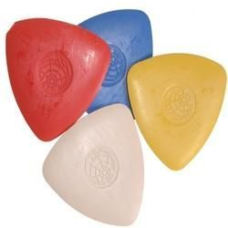
BASIC DRAFTING TOOLS
Measuring Tape
Pattern paper
tracing wheel
Fabric pin
Milton chalk
pattern notcher

Slide 13
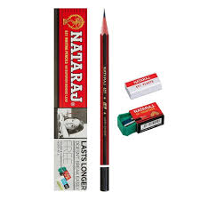
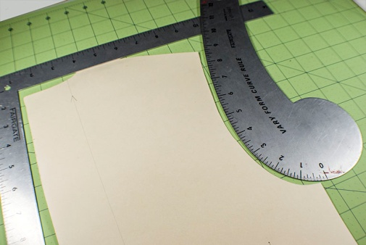
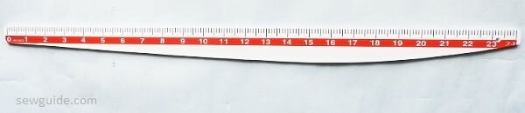
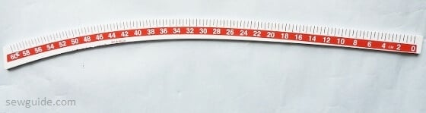
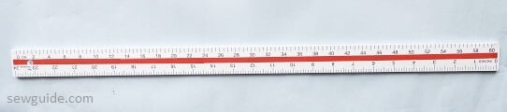
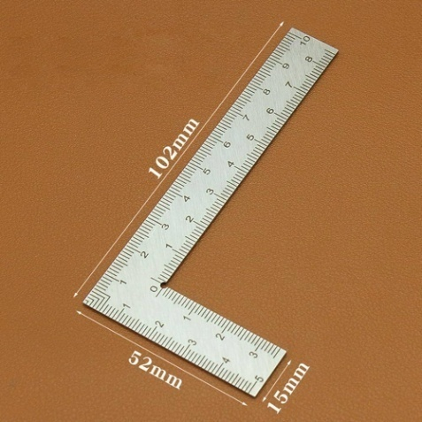
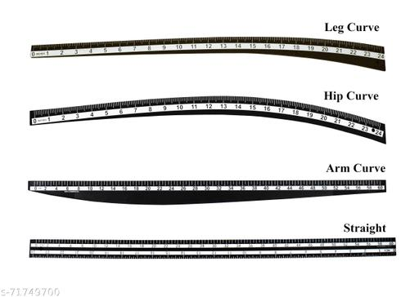
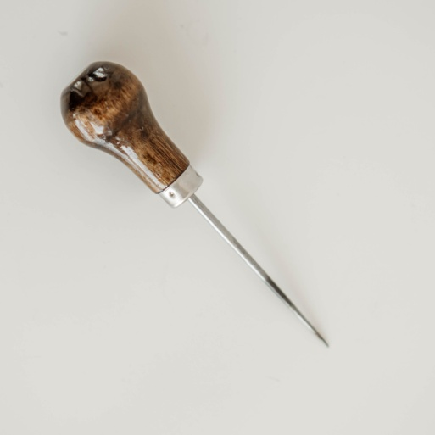
Arm curve
French curves
Penicl, sharpener and eraser
Curve shaper
Straight scale
scale
L-scale
Differents types of scale
transfer dart points and drill holes

Slide 14
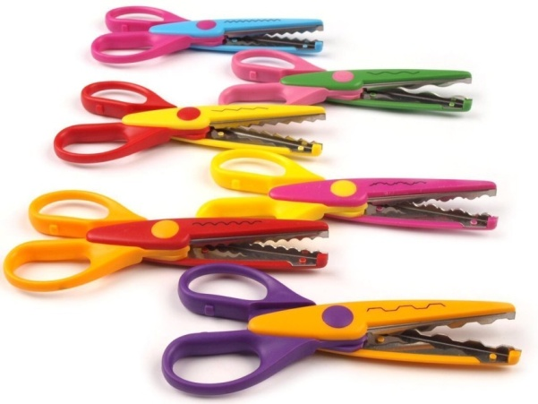
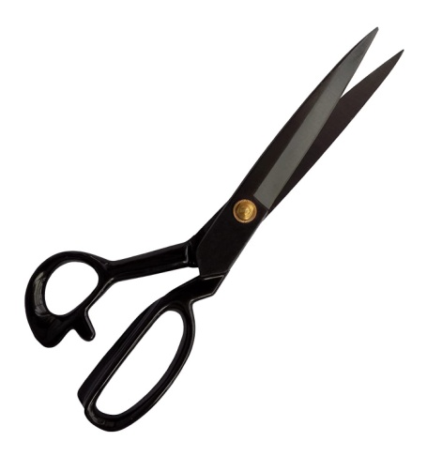
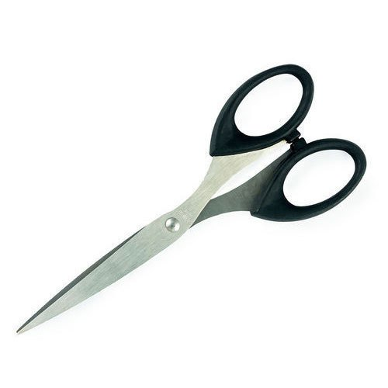
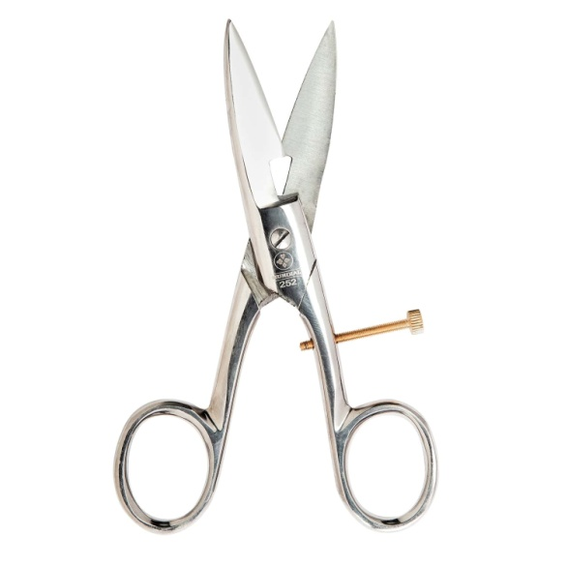
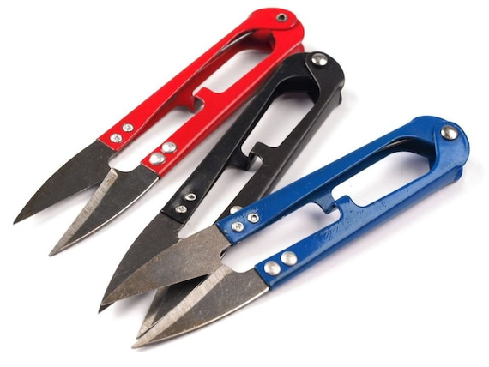
Cutting Tools
Ziz - zag scissors
Fabric scissors
Paper scissors
Thread cutter
buttonhole scissors

Slide 15
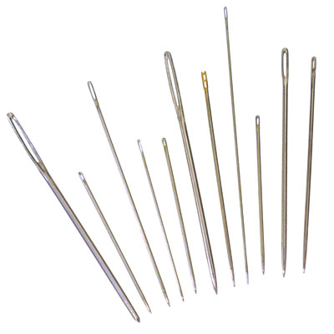
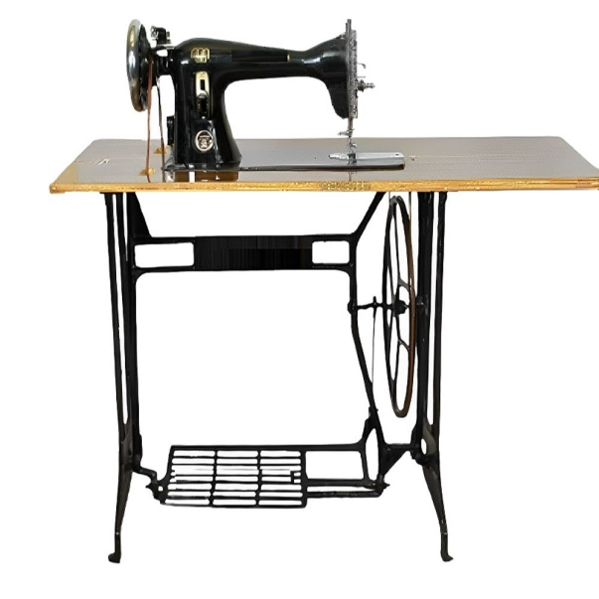
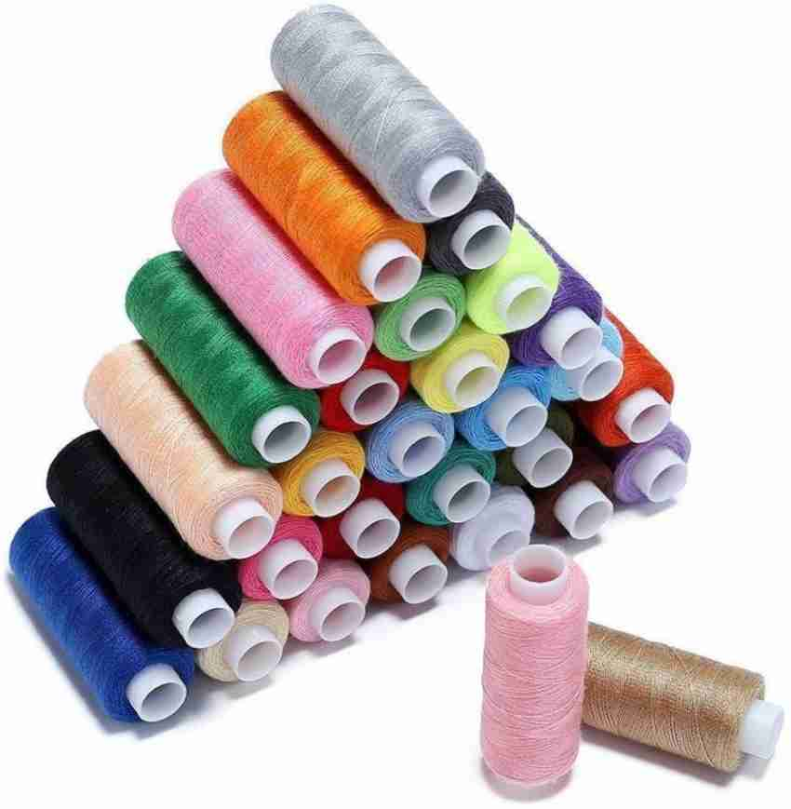
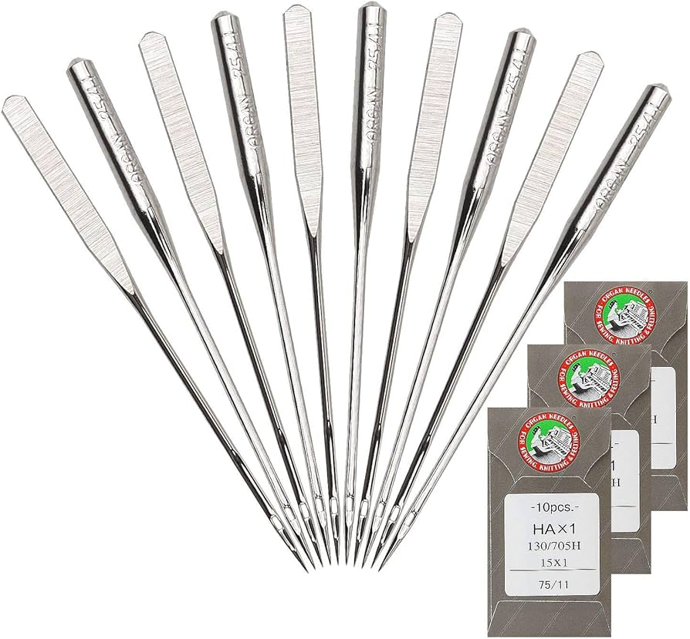
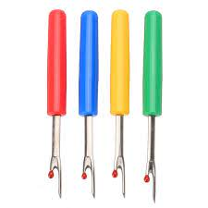
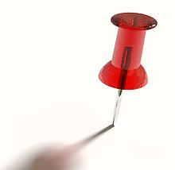
Stitching Tools
Sewing Machine
Thread
Hand Needles
Thread ripper
Pushpin
Machine needles

Slide 16
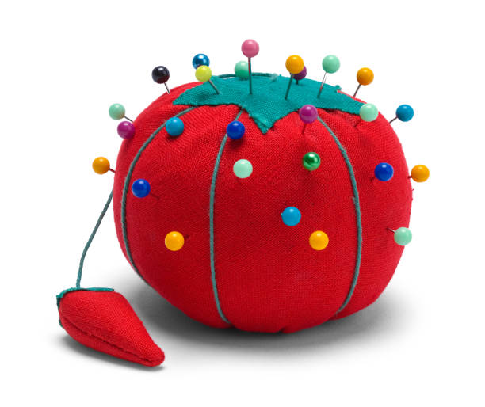
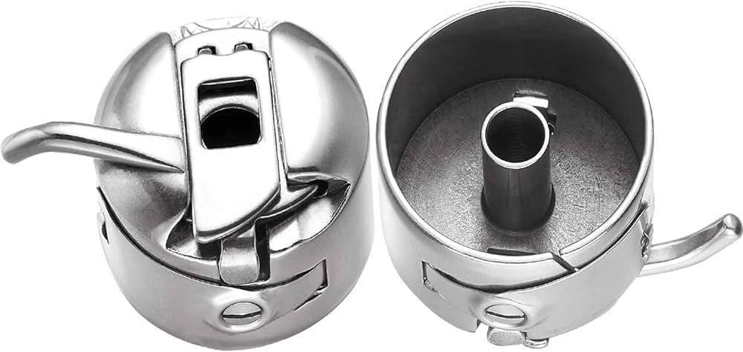
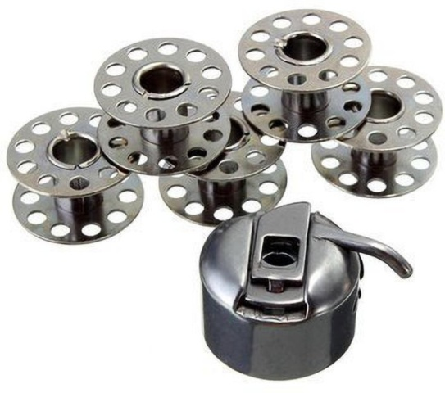
pincushion
Bobbin case
Case

Slide 17

TAKING CARE OF SEWING MACHINE
शुरुआती लोगों के लिए सिलाई मशीन के विभिन्न भागों को जानना और पहचानना महत्वपूर्ण है।
Arm (भुजा) :-
सिर का क्षैतिज ऊपरी होती है, धागा डालना और सुई लगाना होता है।
Bed (बिस्तर) :-
मशीन का निचला हिस्सा यानी स्टैंड जिसके नीचे हैंडलिंग की व्यवस्था होती है शटल और फ़ीड सहित निचला धाग लगा हुआ है।
Bobbin (बॉबिन) :-
जिस पर सूत या धागा लपेटा जाता ।
Bobbin Case (बॉबिन केस) :-
धातु का केस जो बॉबिन को रखता है। इसमें टेंशन स्प्रिंग है जो नियंत्रित करता है बोबिन धागे पर दबाव को |

Slide 18




Bobbin Winder बॉबिन वाइन्डर:-
यह बॉबिन पर धागे को लपेटने के लिए एक सरल तंत्र है, पहिए के पास दाहिनी ओर स्थित है ।
Feed Dog फ़ीड डॉग:-
प्रेसर फुट के नीचे एक छोटा धातु उपकरण जिसमें दांत होते हैं जो सिलाई करते सामग्री को एक सिलाई की लंबाई से आगे बढ़ाता है |
Hand Wheel हैंड व्हील:-
हैंडल मशीन के दाईं ओर स्थित है। इसे हाथ या बेल्ट से चलाया जाता है घरेलू मशीन तथा औद्योगिक मशीन में बेल्ट की सहायता से। यह नियंत्रित करता है सुई बार की गति और मशीन को चलाना।
Presser Foot Lifter प्रेसर फुट लिफ्टर:-
प्रेसर फुट को ऊपर और नीचे उठाने के लिए प्रेसर बार से जुड़ा एक लीवर।

Slide 19





Needle Bar सुई पट्टी :-
एक पट्टी जिसके सिरे पर सुई लगी होती है।
Shuttle शटल:
एक उपकरण जो बोबिन के चारों ओर सुई धागा ले जाता है और उस पर ताला बनाता है |
Stitch Regulator सिलाई नियामक:-
टांके की लंबाई सिलाई द्वारा निर्धारित की जाती है पेंच- जैसे-जैसे आप रेगुलेटर पर संख्या बढ़ाते हैं, प्रति इंच टांके की संख्या बढ़ती जाती है यानी टांके का आकार घटता है और बढ़ता ।
Presser Foot प्रेसर फुट:-
प्रेसर फ़ुट एक अटैचमेंट है जिसका उपयोग सिलाई मशीनों के साथ कपड़े को सपाट रखने के लिए किया जाता है

Slide 20




Tension Regulator तनाव नियामक:-
यह एक तंत्र है जो ऊपरी धागे के तनाव और उसकी गुणवत्ता को नियंत्रित करता है टांके. धागे के तनाव को स्प्रिंग और नट की सहायता से समायोजित किया जाता है जो डिस्क पर दबाव को नियंत्रित करता है।
Thread Stand or Spool Pin थ्रेड स्टैंड या स्पूल पिन:-
यह एक धातु की छड़ होती है जिसे धागे को पकड़ने के लिए स्टैंड के ऊपर या किनारे पर लगाया जाता है
Thread Take Up Lever थ्रेड टेक अप लीवर:
एक बार/लीवर जो टेंशन रेगुलेटर के ऊपर स्थित होता है। यह ऊपर और नीचे चलता रहता है। यह इसमें एक छेद होता है जिससे धागा गुजरता है। यह सूई में धागा डालता है और उसे भी बने लूप को कसता है और लॉक कर देता है।
Throat Plate प्लेट:-
एक अर्धवृत्ताकार डिस्क जिसमें सुई को आर-पार करने के लिए एक छेद होता है और इसमें एक छेद भी होता है कुछ मामलों में अंकन का उपयोग सिलाई करते समय दिशानिर्देशों के रूप में किया जाता है।

Slide 21
वस्त्रों की सिलाई करते समय मुख्य निम्नलिखित बातों को ध्यान में रखना आवश्यक होता है
⦁ सिलाई करने से पहले हाथ अच्छी तरह से साफ कर लें जिससे कि कपड़ा गन्दा न हो।
⦁ सिलाई प्रारम्भ करने से पूर्व सिलाई का सब सामान अपने पास रख लें, ताकि समय की बचत हो और असुविधा भी न हो।
⦁ सिलाई आँख के बहुत पास लाकर नहीं करनी चाहिए, एक निश्चित दूरी अवश्य रखनी चाहिए।
⦁ सिलाई कार्य करने के स्थान पर पर्याप्त प्रकाश होना चाहिए।
⦁ सिलाई करने में कपड़े के अनुसार मोटी या पतली सूइयों को प्रयोग करना चाहिए।
⦁ सूई को कभी भी मुंह में नहीं रखना चाहिए।
⦁ सूई को खोने से बचाने के लिए उसमें सदैव धागा पिरोकर ही रखना चाहिए।

Slide 22
वस्त्र बनाने के लिए कपड़ा काटते समय निम्नलिखित बातों का ध्यान रखना चाहिए
कपड़ा काटने से पूर्व सर्वप्रथम कपड़े का तिरछापन दूर कर देना चाहिए।
यह कार्य वस्त्र की रूपरेखा के चिह्न अंकित करने से पहले करना चाहिए।
छपे डिजाइन वाले कपड़े की सिलाई करने से पूर्व ध्यान रखना चाहिए की डिजाइन के विपरीत सिले वस्त्र कम सुन्दर लगते हैं।
अर्ज की ओर कपड़ा आड़ा व लम्बाई की ओर खड़ा कहलाता है। सही फिटिंग के वस्त्र सिलने के लिए कपड़े को सदैव खड़ा काटना चाहिए।
कपड़े को सदैव समतल स्थान पर रखकर काटना चाहिए।
कपड़ा काटते समय सिलाई में दबने वाले कपड़े का विशेष ध्यान रखना चाहिए।
वस्त्र काटते समय दाहिने हाथ में कैंची पकड़कर बाएँ हाथ से वस्त्र को दबाते हुए समान गति से कैंची चलाते हुए कपड़ा काटना चाहिए।
तीव्र व मध्यम धार वाली कैची का उपयोग करना चाहिए।
कपड़ा काटने से पूर्व इस्त्री (प्रेस) कर इसकी सलवटें दूर कर लेनी चाहिए।

Slide 23
मशीन द्वारा सिलाई करते समय धागा टूट जाने के मुख्य कारण निम्नलिखित होते हैं
धागे का क्रम मशीन में यदि ठीक से न रखा गया हो अर्थात् धागा ठीक से न डाला गया हो, तो मशीन चलाते ही धागा टूट जाता है।
धागा यदि पुराना या कच्चा हो अथवा मशीन में ऊपर तथा नीचे का धागा एक समान न हो, तो भी धागा बार-बार टूटता रहता है।
मशीन की सूई यदि टेढ़ी अथवा गलत लगी हो तो भी धागा टूट जाता है।
मशीन में खिंचाव को सँभालने वाले स्प्रिंग का कसाव यदि अधिक हो, तो मशीन चलाते समय धागा टूट जाता है।
कपड़े की मोटाई के अनुसार यदि सही सूई एवं धागे का उपयोग न किया गया हो, तो भी प्रायः धागा टूट जाता है।
यदि फ़ीड डॉग के दाँत घिस गए हों, तो भी मशीन चलाते समय धागा टूट जाता है।
मशीन को ढककर रखने व समय-समय पर इसमें तेल डालने से यह धूल से सुरक्षित रहती है तथा ठीक प्रकार से कार्य करती है

Slide 24
पैटर्न क्या है
पैटर्न बनाना आपके परिधान का खाका तैयार करने की प्रक्रिया है। एक पैटर्न का उपयोग कपड़े को काटने के लिए टेम्पलेट के रूप में किया जाता है जो किसी परिधान को सिलने के लिए आवश्यक विशिष्टताओं से मेल खाता है। यह कपड़े के प्रकार, पहनने वाले पर फ़िट होने का इरादा और उपयोग किए जाने वाले किसी भी ट्रिम को ध्यान में रखता है, जिसे कपड़े की बचत करने के लिए उपयोग किया जाता है।
पैटर्न का उत्पादन क्यों किया जाता है
परिधानों के विभिन्न घटकों के टेम्पलेट्स का एक सेट बनाने के लिए, एक समय में बड़ी मात्रा में उत्पादन करने के लिए, बर्बादी और लागत को कम करने के लिए |
पैटर्न के क्या उपयोग हैं:
पैटर्न महत्वपूर्ण हैं क्योंकि वे एक अंतर्निहित क्रम के लिए दृश्य सुराग प्रदान करते हैं। पैटर्न को एक टेम्पलेट के रूप में भी इस्तेमाल किया जा सकता है जो किसी स्थिति का तुरंत विश्लेषण करने और यह समझने में सक्षम करेगा कि यह कैसे काम करता है।
पैटर्न मार्किंग क्या है:
पैटर्न पर मुद्रित निर्माण के प्रतीक, जैसे डार्ट्स, बटनहोल, नॉच, डॉट्स या टक। उन्हें दर्जी के ढेर, पायदान, चॉक, बस्टिंग या अस्थायी फैब्रिक मार्करों के माध्यम से पैटर्न से कपड़े में स्थानांतरित किया जाता है।

Slide 25
पैटर्न बनाने की वस्तुएं क्या हैं:
पैटर्न या टेम्पलेट का एक सेट विकसित करने के लिए, उत्पादन करने के लिए खरीदार की मांग के अनुसार कपड़ों का एक विशिष्ट आकार और गुणवत्ता, कपड़ों की बर्बादी और लागत को कम करने के लिए, एक समय में बड़ी मात्रा में उत्पादन करने के लिए।
पैटर्न बनाना महत्वपूर्ण क्यों है:
पैटर्न बनाना एक छात्र के लिए काफी दिलचस्प और महत्वपूर्ण है और यह किसी भी आयु वर्ग के लोगों को डिज़ाइन की व्याख्या करने और तकनीकी क्षमता के साथ डिज़ाइन को समझने में मदद करता है।
यह भूरे कागज पर किया जाता है और बुनियादी पैटर्न बनाने में मदद करता है|
पैटर्न बनाने के तरीके क्या हैं:
पैटर्न बनाने में तीन तरीके शामिल होते हैं: ड्राफ्टिंग, ड्रेपिंग, फ्लैट पेपर पैटर्नमेकिंग
पैटर्न ड्राफ्टिंग क्या है:
पैटर्न ड्राफ्टिंग को शरीर के माप या मानक माप चार्ट के आधार पर सटीकता और परिशुद्धता के साथ भूरे कागज पर पैटर्न बनाने की तकनीक या विधि के रूप में परिभाषित किया गया है। यह एक कुशल और किफायती है विधि और फ्लैट पैटर्न डिजाइनिंग नामक तकनीक द्वारा विभिन्न शैलियों के लिए पैटर्न बनाने के लिए हेरफेर किया जा सकता है।

Slide 26
पैटर्न ड्राफ्टिंग का महत्व क्या है:
पैटर्न ड्राफ्टिंग फैशन डिजाइनिंग का एक महत्वपूर्ण हिस्सा है और इसके लिए जबरदस्त कौशल और अभ्यास की आवश्यकता होती है वह जगह है जहां शरीर के माप के अनुसार पैटर्न के टुकड़े कागज पर तैयार किए जाते हैं जो डिजाइनरों के लिए परिधान बनाने का आधार बनते हैं। ड्रेपिंग को पुतले पर कपड़े लटकाने की एक तकनीक है कपड़े और इसे ड्रेस के रूप में पिन करें।
पैटर्न ड्राफ्टिंग के लिए कौन से उपकरण हैं:
एल-स्केल, लेग शेपर, टेलर्स आर्ट कर्व, फ्रेंच कर्व, कंपास, ड्राफ्टिंग टेबल, मिल्टनक्लॉथ। ब्रश, भूरा कागज, पेंसिल, रबर, लाल और नीली पेंसिल, ट्रेसिंग व्हील
पैटर्न ग्रेडिंग क्या है:
प्रारंभ में पैटर्न केवल एक ही आकार में बनाए जाते हैं। विभिन्न प्रकार और आकारों में फिट होने वाले कपड़े बनाने के लिए, आकारों की एक पूरी श्रृंखला बनाने के लिए पैटर्न के टुकड़ों को ज्यामितीय रूप से बढ़ाया या घटाया जाना चाहिए। प्रारंभिक पैटर्न का आकार बदलने की प्रक्रिया को "ग्रेडिंग" कहा जाता है।

Slide 27
मानकीकृत पेपर पैटर्न क्या है:
मानकीकृत बॉडी माप का उपयोग करके तैयार किए गए पेपर पैटर्न को मानकीकृत पेपर पैटर्न कहा जाता है। प्रशिक्षण और सिलाई स्कूलों में इस पद्धति का पालन किया जाता है|
व्यक्तिगत पेपर पैटर्न क्या है:
किसी व्यक्ति विशेष का माप लिया जाता है और इन व्यक्तिगत मापों का उपयोग करके एक पैटर्न तैयार किया जाता है। किसी व्यक्ति विशेष के लिए तैयार किया गया पैटर्न किसी अन्य व्यक्ति को सूट नहीं करेगा। ये आम तौर पर घर और कुछ boutique पर किए जाते हैं।
हालाँकि, व्यक्तिगत पैटर्न बनाते समय सभी सावधानियाँ बरती जाती हैं|
रेडीमेड पैटर्न क्या है:
ये एक प्रकार के ट्रेसिंग पेपर का उपयोग करके बनाए जाते हैं। इन्हें बाज़ार से खरीदा जा सकता है और ये उन लोगों के लिए अधिक उपयोगी हैं जो सिलाई तो कर सकते हैं, लेकिन ड्राफ्टिंग नहीं कर सकते। इन्हें रेडीमेड खरीदा जा सकता है और आसानी से कपड़े पर रखकर और तदनुसार काटकर और सिलाई करके उपयोग किया जा सकता है।

Slide 28

LADIES KURTA
MEASUREMENTS -
2.5 - Meters according to body measurements
• Length of Kurta - 40"
• Chest - 34"
• Waist - 30"
• Hip - 36"
• Shoulder - 14"
• Armhole - 14"
• Front neck - 7"
• Back neck - 6"
• Sleeve Length - 18"
•Sleeves Round - 8"
DRAFTING -
• Length of Kurta = 40 " +3 “(Folding +Stitching margin) = 43
• Chest = 34"÷ 4+2 (Stitching margin) = 8.5+2
• Waist = 30"÷4+2 (Stitching margin) = 7.5+2
• Hip = 36"÷4+2 (Stitching margin) = 9+2
• Shoulder = 14 "÷2

Slide 29

SLEEVES DRAFTING –
Sleeves length - 5"
Armhole- According to chest measurement
Sleeves round- 12"
DRAFTING -
Sleeves length – 5" = 5"+3" (According to folding and stitching maregin)
Armhole- According to chest measurement –(Formula- 36"÷6+1=7")
Sleeves round- 12" – 12" + 1.5 "

Slide 30

Ladies pant
Measurement
Full length of pant - 42"
Waist - 30"
Hip - 34"
Crotch - according to hip measurement
Thai - 22"
Knee - 18"
Bottom round - 12 "
DRAFTING -
length - 42" (With Belt) + 3 (folding and stitching margin)=
Waist - 30" ÷ 4 +1=8.5
Hip - 34" ÷4+3=11.5
Crotch - 34" ÷4+1.5 (according to hip measurement)=10+2(belt)
Thai - 22" ÷2=11
Knee - 18" ÷2=9
Bottom round - 12 " ÷2=6
Length according to hip
BELT DRAFTING –
Full length – Belt
42-2+2 Margin
2+2=4 Belt width

Slide 31


Salwar
Measurement
Drafting
Full length of pant - 42"
Waist - 30"
Hip - 36
Mohari - 6
Aasan - 14
Belt - 6

Slide 32

Simple Blouse
• Length of Kurta - 14"
• Chest - 34"
• Waist - 30"
• Shoulder - 14"
• Armhole - 14"
• Front neck - 7"
• Back neck - 6"
• Sleeve Length - 18"
•Sleeves Round - 8"
• Bust point - 10"
DRAFTING -
Length of Kurta = 14" +3 “(Folding +Stitching margin) = 17 "
• Chest = 34"÷ 4+2 (Stitching margin) = 8.5+2
• Waist = 30"÷4 = 7.5
• Shoulder = 14 "÷2 -1=6
• Bust point = 10“+.5=10.5

Slide 33

4 & 6 kali petticoat

